Slide 1


第二章 随机变量及其分布
一.随机变量及其分布函数
分布函数
性 质
离散型
右连续的阶梯曲线 .
连续型
连续曲线 .

Slide 2
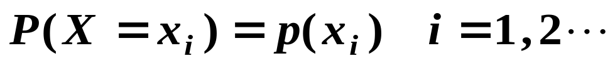
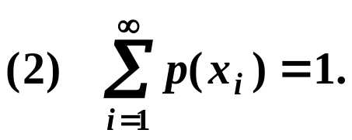


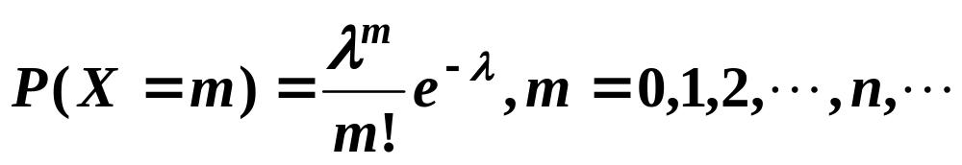


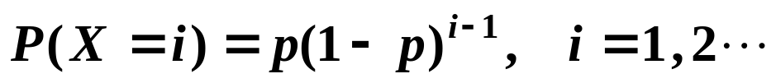
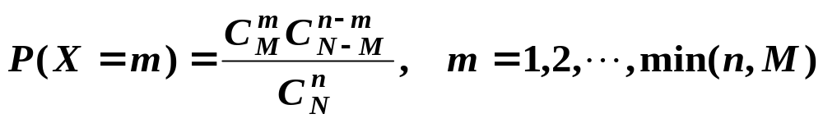

二. 离散型随机变量
可能取值为有限个或可数无穷个.
1. 概率函数
性质：
2. 常见分布

Slide 3
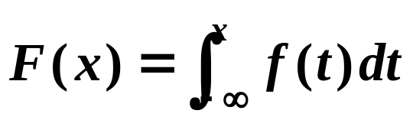


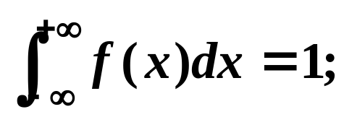

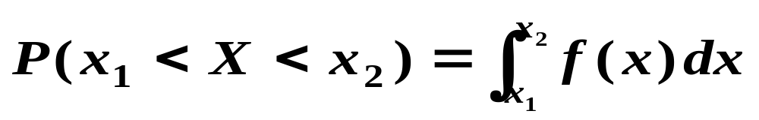


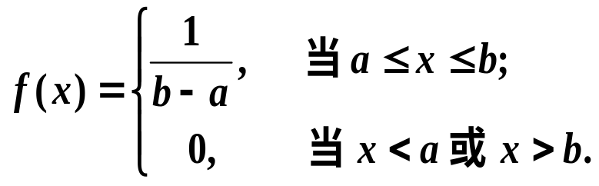
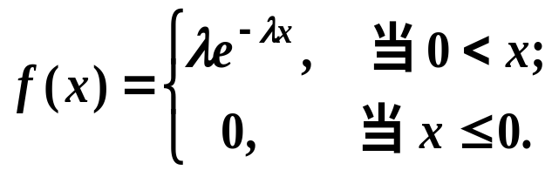
三. 连续型随机变量
可取得某一区间内的任何数值.
1. 特点
2. 分布函数
3. 概率密度
性质：
⑴
⑵
⑶
4. 常见分布

Slide 4







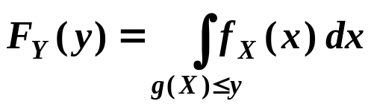
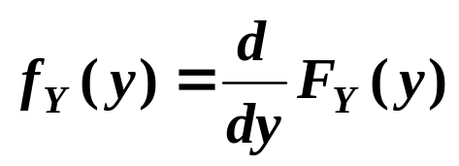
四.随机变量函数的分布
1、离散型
2、连续型
设连续型随机变量X 的概率密度为
的概率密度
记作
分布函数法
（1）形式上写出 Y 的分布函数。
（2）将Y=g(X)代入上式中的Y ，得：
（3）利用 X 的密度函数
表达
（4）上式两端对 y 求导即得 Y 的概率密度函数

Slide 5



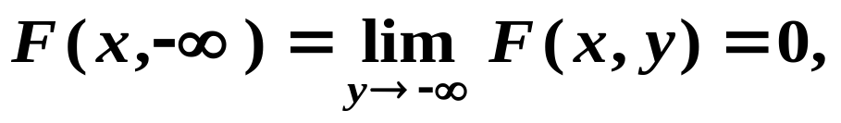

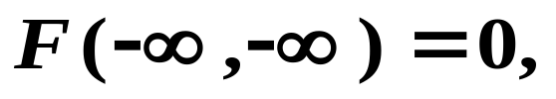

五.二维随机变量
1.二维随机变量的联合分布函数
性质：
2.二维离散随机变量的联合概率分布

Slide 6
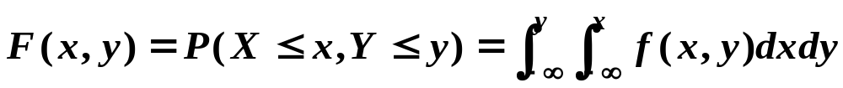
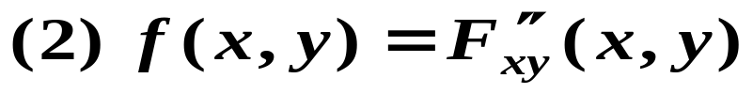
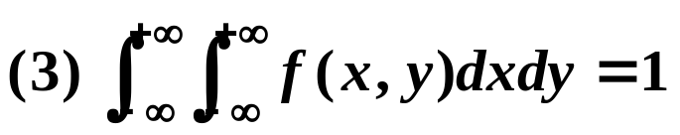
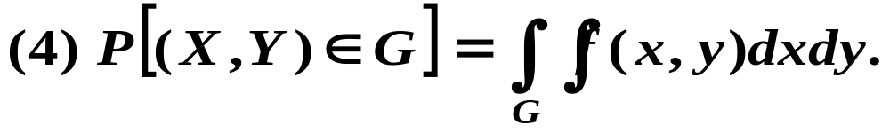
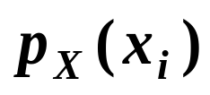
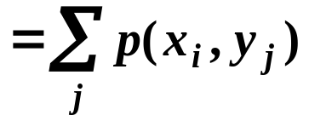
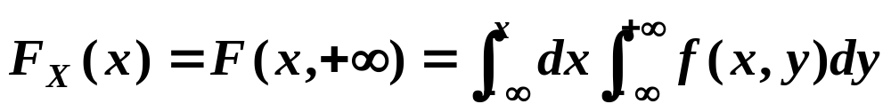
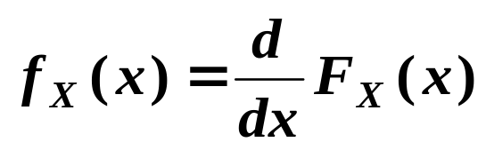
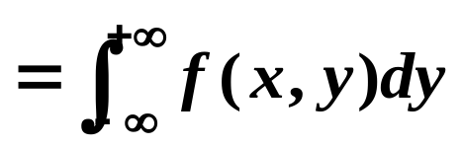
3.二维连续随机变量的联合概率密度
性质：
4.二维随机变量的边缘分布
⑴ 离散型
⑵ 连续型

Slide 7
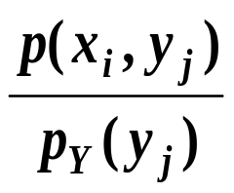
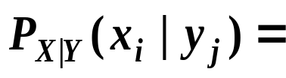
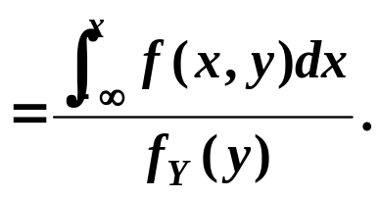
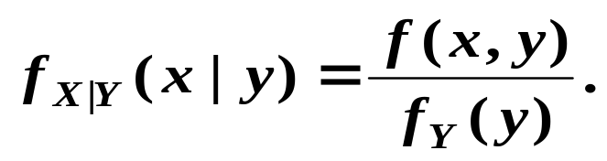
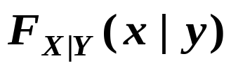
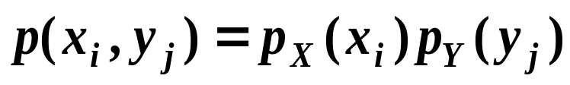
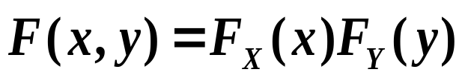
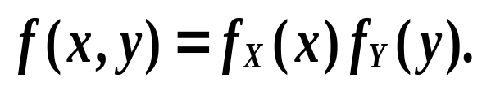
5.二维随机变量的条件分布
⑴ 离散型
⑵ 连续型
6.随机变量的独立性
⑴ 离散型
X 与Y 相互独立
⑵ 连续型
X 与Y 相互独立
或

Slide 8
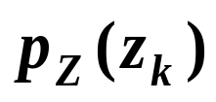
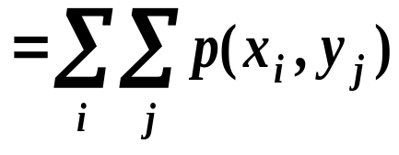
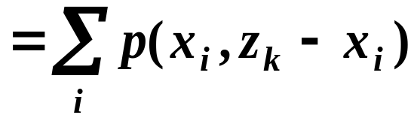
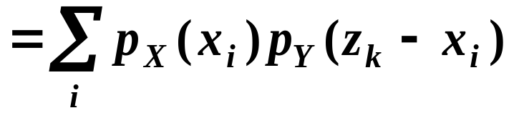
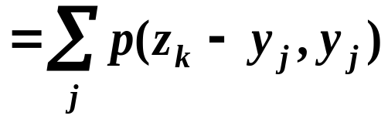
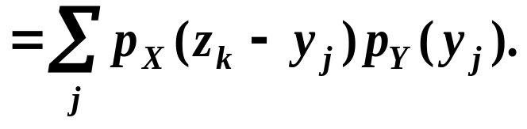

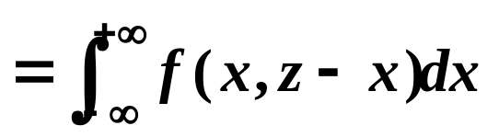
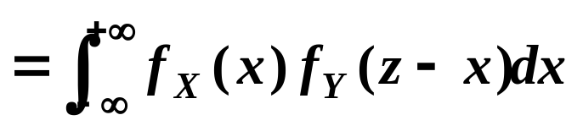
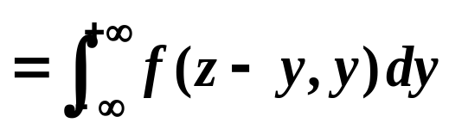
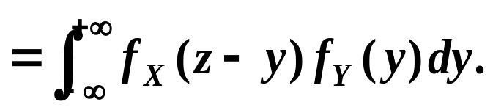
7.随机变量函数的分布
⑴ 和的分布
离散型
若X 与Y 相互独立
连续型

Slide 9

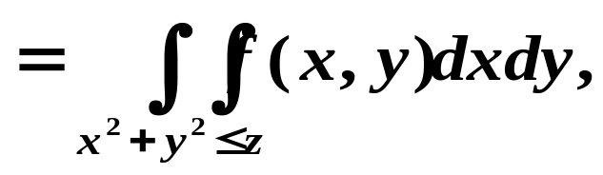
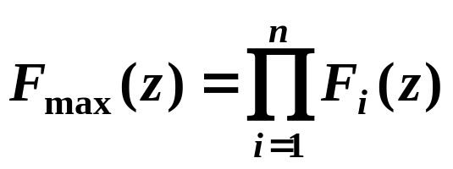
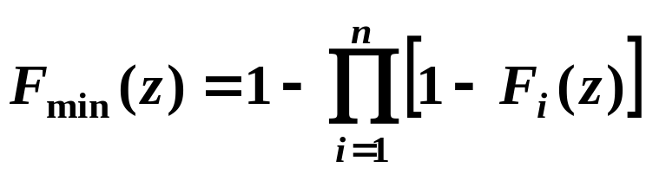
⑵ 平方和的分布
⑶ 最大值与最小值的分布

Slide 10






（帕斯克分布）设事件A在每次实验中发生的概率为 p，进行
重复独立实验，直至事件A发生r 次为止，求需要进行的实验
总次数的概率分布。
解：
设随机变量ξ表示需要进行的实验总次数，
表示前m – 1次实验中事件A发生了r - 1次，而第m次实验
中事件A发生，
时，
ξ显然服从几何分布，

